Slide 1
Александр Гукалов

Slide 2
Наш выпускник – герой Александр Гукалов

Slide 3
Наш выпускник – герой Александр Гукалов
Родился 7 декабря 1962 года в городе Апшеронск, Краснодарского края в семье Бориса Петровича и Антонины Григорьевны Гукаловых.

Slide 4
Переезд в наш город
В город Фролово семья переехала, когда Саше было 3 месяца.

Slide 5
Родной двор в Заречке

Slide 6
Семья Гукаловых – 1968 г.

Slide 7
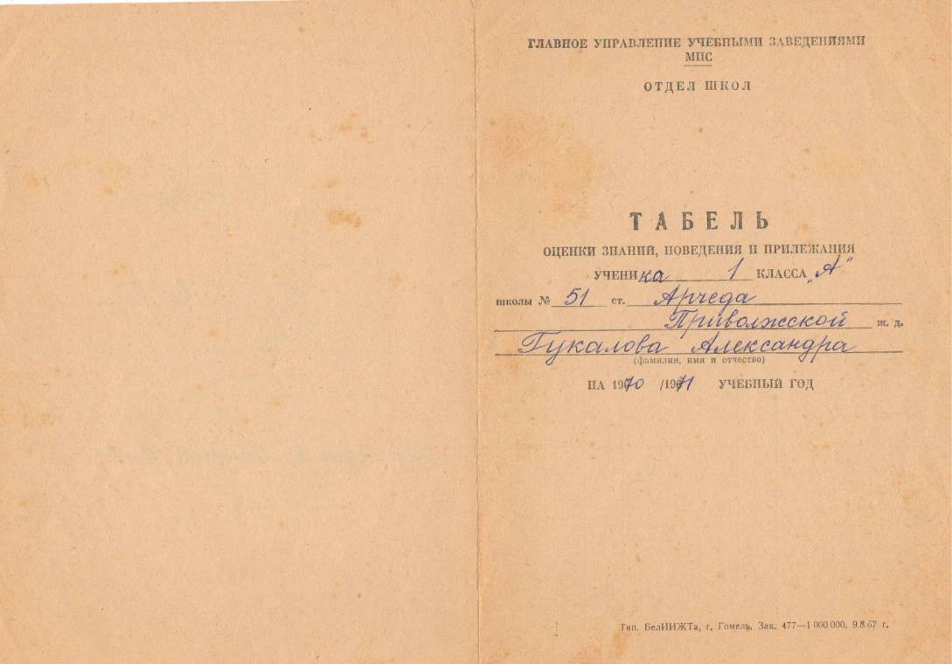
Окончание 1- го класса

Slide 8
Благодарности

Slide 9
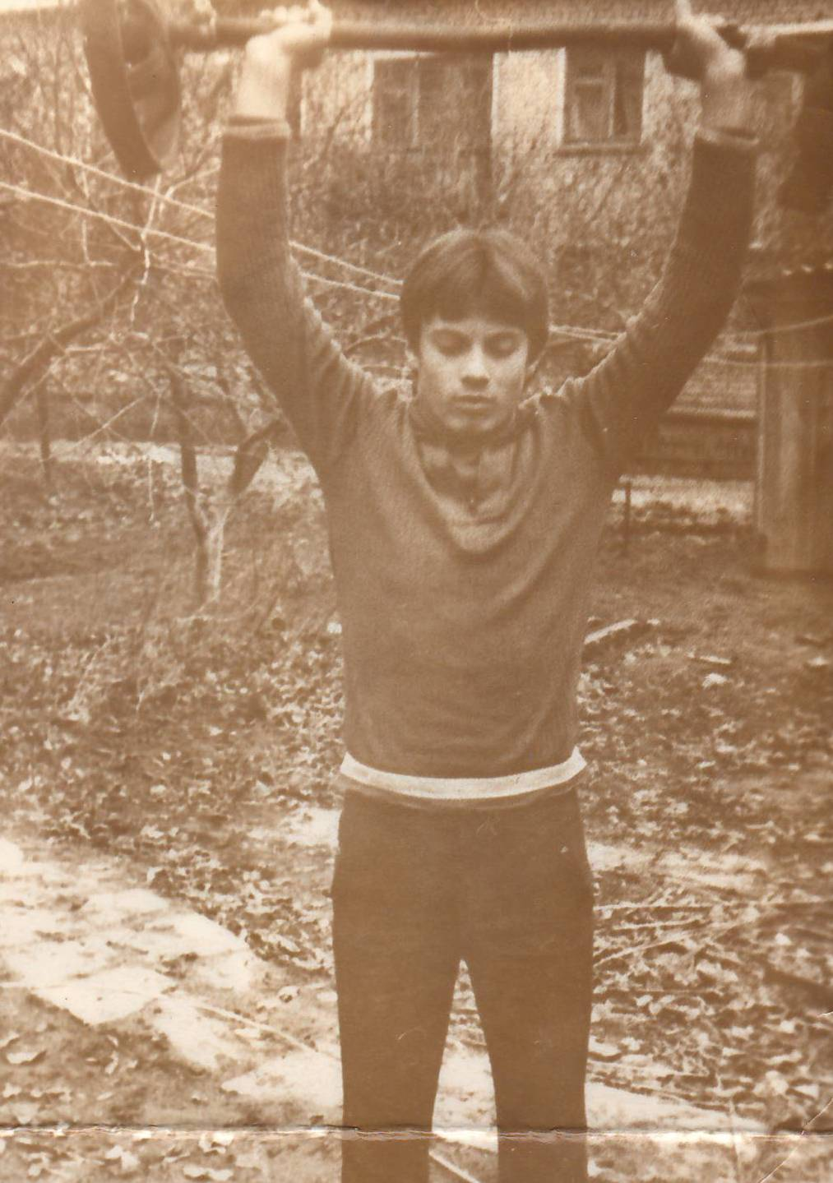
Занятия спортом

Slide 10
Лагерь « Сосна»

Slide 11
Строительство гаража

Slide 12
Страницы из личного дневника

Slide 13
Аттестат об окончании школы № 51

Slide 14
Техникум

Slide 15
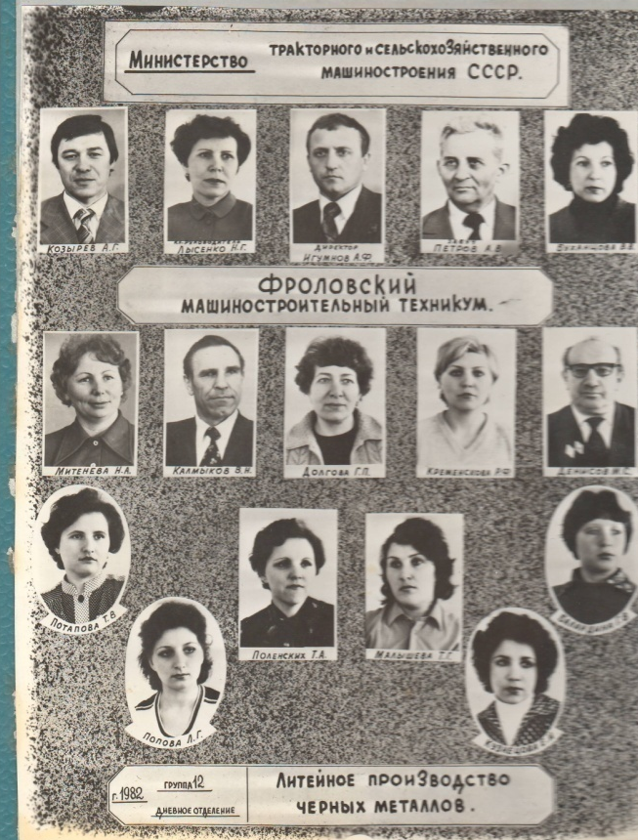
Техникум

Slide 16
Армия

Slide 17
Письма

Slide 18
Солдат

Slide 19
Поздравления

Slide 20
Письма

Slide 21
Долг Солдата

Slide 22
Плохая весть

Slide 23
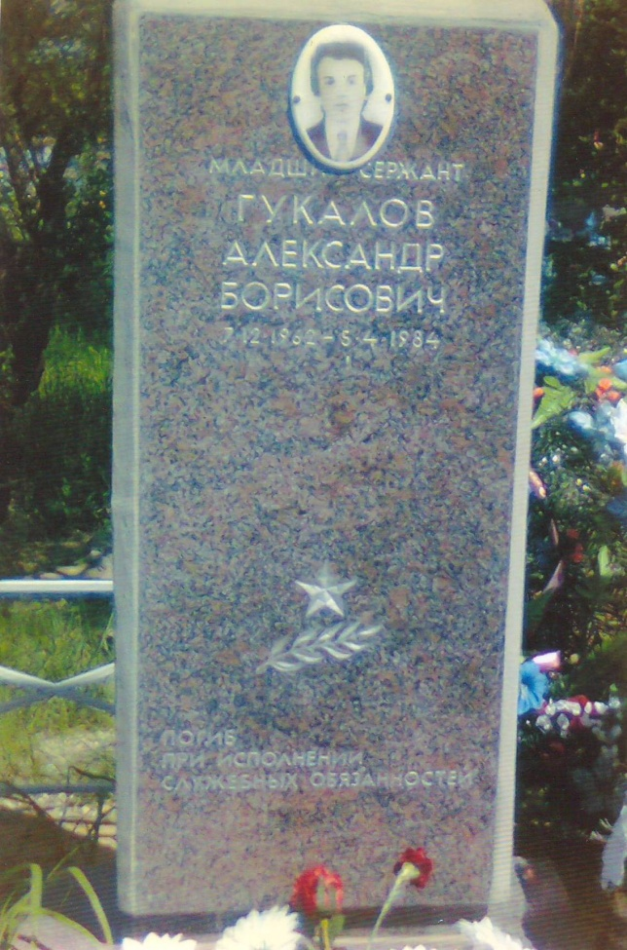
Похороны

Slide 24
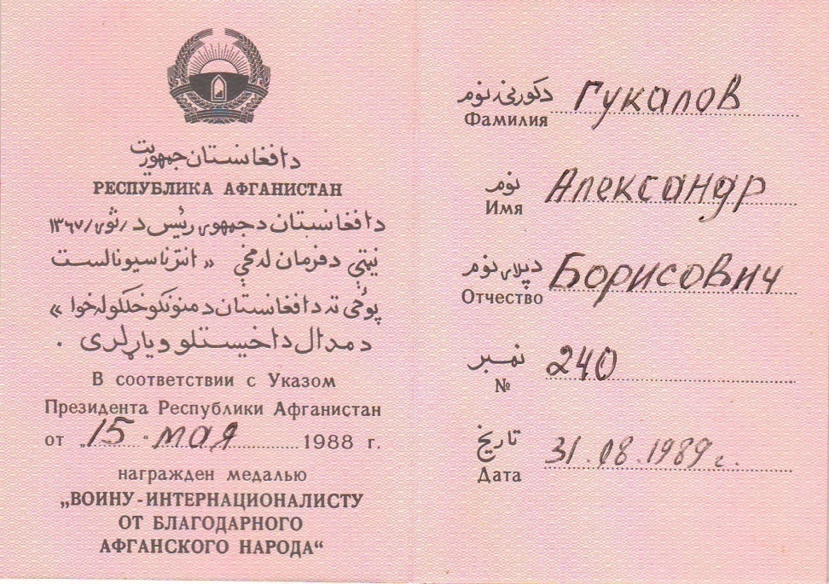
Награды

Slide 25
Грамота

Slide 26
Солдат

Slide 27
Орден Красной Звезды - посмертно

Slide 28
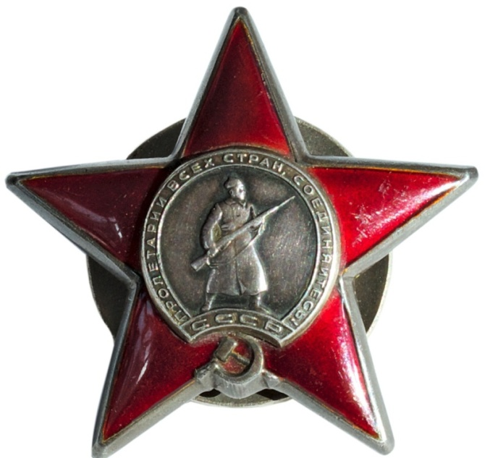
Память …

